Slide 1
第13章 会计报表分析
常用分析方法：
1. 比较分析
2. 趋势分析
3. 因素分析
4. 比率分析
5. 现金流量分析
6. 结构分析：通过计算百分比的方式了解不同的资产、负债、费用等项目在报表中所占的比重。常用的是资产负债表和利润表的结构分析。将总资产作为100%，用占总资产的比重来表示各个资产和负债项目，将公司的收入作为100%，用占收入的百分比来表示各个费用项目。

Slide 2
第13章 会计报表分析
一、比率分析
1. 反映盈利能力的财务比率
每股收益=净利润∕发行在外的普通股股数
毛利率=（销售收入—销售成本—销售税金及附加）∕销售收入×100%（衡量生产环节）
营业利润率=营业利润∕销售收入×100%（衡量主要经营活动）
销售净利润率=净利润∕销售收入×100%（衡量企业整体盈利水平）

Slide 3
第13章 会计报表分析
总资产报酬率 = 净利润∕总资产平均余额×100%
净资产报酬率 = 净利润∕净资产平均余额×100%
销售收入增长率 =（本期销售收入—上期销售收入）∕上期销售收入×100%
营业利润增长率 =（本期营业利润—上期营业利润）∕上期营业利润×100%
净利润增长率 =（本期净利润—上期净利润）∕
上期净利润×100%
一个对上市公司来说重要的衡量企业成长性的指标：
市盈率 = 每股市价∕每股收益

Slide 4
第13章 会计报表分析
2 . 营运能力的财务比率
营运能力：企业运作资产的效率。
应收账款周转率（次数）=赊销收入∕应收账款平均余额
存货周转率（次数）=销售成本∕存货平均余额
流动资产周转率（次数）=销售收入∕流动资产平均余额
固定资产周转率（次数）=销售收入∕固定资产平均余额
总资产周转率（次数）=销售收入∕总资产平均余额

Slide 5
第13章 会计报表分析
3. 反映偿债能力的财务比率
①短期偿债能力
流动比率 = 流动资产∕流动负债
速动比率 =（流动资产—存货） ∕流动负债
现金比率 =（货币资金+有价证券） ∕流动负债
②长期偿债能力
资产负债率 = 负债总额∕资产总额×100%
利息保障倍数 = 息税前利润∕利息费用
（息税前利润=净利润+所得税+利息费用）

Slide 6
第13章 会计报表分析
4.财务比率综合分析
杜邦分析：将财务比率逐层分解，揭示比率之间的相互关系。最早由杜邦公司开始使用，并一直流传下来。
杜邦分析图

Slide 7
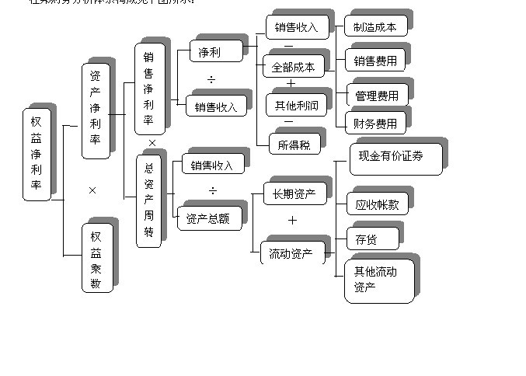
第13章 会计报表分析

